Slide 1
Disciplina: Corpo Humano
Aula: 02
Sistema Nervoso - ORGANIZAÇÃO ESTRUTURAL E FISIOLÓGICA
Prof. Elidamar Nunes de Carvalho Lima
email: elidamarnunes@gmail.com
São Paulo, 27 de Agosto de 2020

Slide 2
ROTEIRO-CONTEÚDO
1. Introdução ao Sistema Nervoso - S.N.
2. Composição do S. N.
3. Funcionamento do S.N.
4. Transmissão da Informação – Comunicações
5. Composição Celular do S.N.
6. Impulso Nervoso
7. Organização Estrutural/Anatômica do S.N.
8. Proteção do S.N.
9. Danos à Medula
10. Aspectos Bioquímicos do S.N.
11. Sistema Sensorial II
11.1 Atuação Fisiológica do S.N.A.
11.2 Anatomia do S.N.A.
11.3 Insuficiência Autonômica

Slide 3
1. INTRODUÇÃO AO SISTEMA NERVOSO
O S.N. é um dos principais sistemas reguladores do organismo, o outro sistema é o endócrino;
Responsável por coordenar
funcionalmente todos os
órgãos e sistemas do corpo
humano, dividido em Sistema
Nervoso Central (S.N.C.) e Sistema
Nervoso Periférico (S.N.P.)

Slide 4
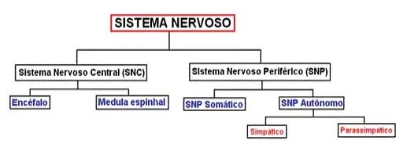
1. INTRODUÇÃO AO SISTEMA NERVOSO
O S.N.P. é a parte do S.N. que se encontra fora do S.N.C., sendo constituído por fibras, gânglios nervosos e órgãos terminais;
Função consiste em conectar o S.N.C. com outras partes do corpo;
É subdividido em S.N.P. Somático, e S.N.P. Autônomo (que finalmente divide-se em S.N. Simpático e S.N. Parassimpático)

Slide 5
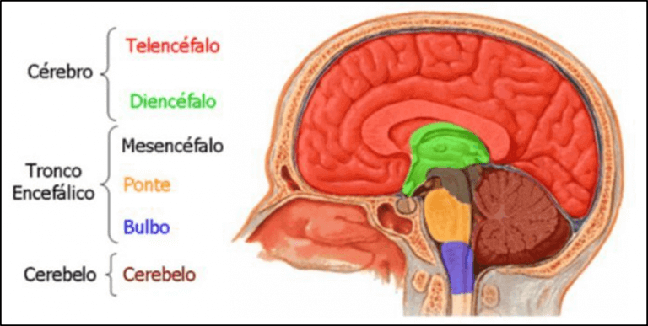
• Podemos dizer que o S.N. é o coordenador das informações, enviando informações como entrada sensorial e recebendo instruções como saída motora para músculos e glândulas; • O encéfalo consiste em: tronco encefálico, cerebelo, e cérebro.
1. INTRODUÇÃO AO SISTEMA NERVOSO

Slide 6
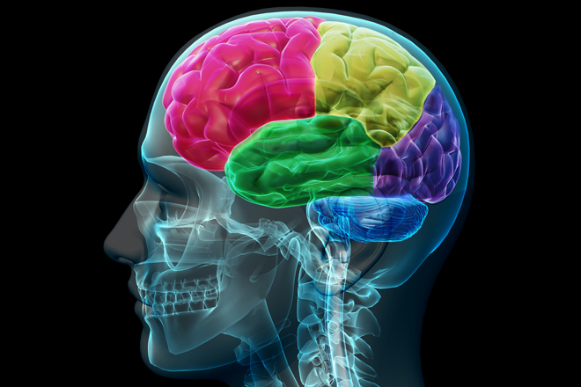
1. INTRODUÇÃO AO SISTEMA NERVOSO
O encéfalo é o centro da razão e inteligência (cognição, percepção, atenção, memória e emoção);
É responsável pelo controle da postura e movimentos, permitindo o aprendizado cognitivo/motor além de outras funções automáticas (vigília, marcha, e funções homeostáticas como frequência cardíaca, pressão sanguínea e temperatura corporal).
Encephalon = grego “dentro da cabeça”

Slide 7
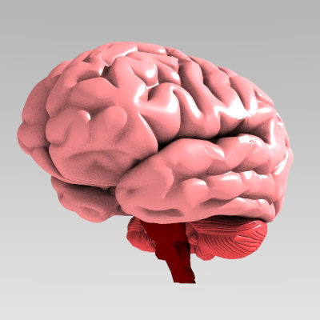
2. COMPOSIÇÃO DO SISTEMA NERVOSO
Sistema nervoso central (SNC)
Encéfalo
Possui cerca de 1,4 kg nos adultos
Está localizado na caixa craniana
Dividido em 3 partes: cérebro, cerebelo e tronco encefálico
Encéfalo
cérebro
cerebelo
Tronco encefálico

Slide 8
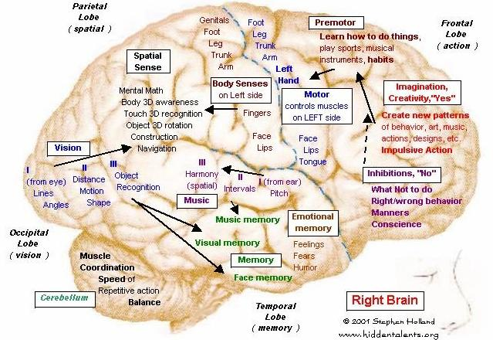
2. COMPOSIÇÃO DO SISTEMA NERVOSO
O cérebro participa de uma série de atividades, interpretando as informações recebidas das estruturas sensoriais e controlando a atividade motora voluntária; bem com o controle de atividades vegetativas (Ex: fome, sede e controle da temperatura);
O Encéfalo tem funções semelhantes
a de um computador com processamento
lógico e com desenvolvimento complexo
(aprendizado, autoconsciência, emoção e
criatividade).

Slide 9
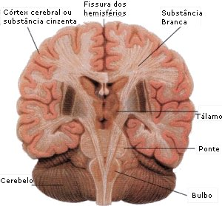
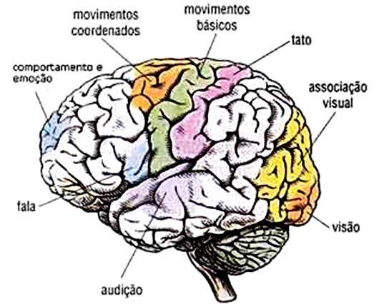
2. COMPOSIÇÃO DO SISTEMA NERVOSO
Sistema nervoso central (SNC)
Encéfalo: Cérebro:
Constitui de 90% da massa encefálica
Superfície pregueada (aumento da superfície)
Dividido em hemisférios (esquerdo e direito)
Funções do Cérebro
Sensações
Atos conscientes e voluntários (movimentos)
Pensamento
Memória
Inteligência
Aprendizagem
Sentidos
Equilíbrio

Slide 10
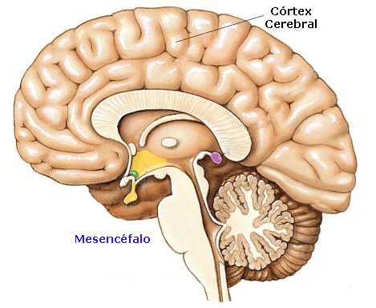
2. COMPOSIÇÃO DO SISTEMA NERVOSO
Sistema nervoso central (SNC)
Cerebelo
Responsável pelo equilíbrio do corpo
Tônus e vigor muscular
Orientação espacial
Coordenação dos movimentos
Cerebelo

Slide 11
2. COMPOSIÇÃO DO SISTEMA NERVOSO
Sistema nervoso central (SNC)
Tronco encefálico
Divide-se:
Mesencéfalo
Ponte
Bulbo
Mesencéfalo
Ponte
Bulbo

Slide 12
2. COMPOSIÇÃO DO SISTEMA NERVOSO
Sistema nervoso central (SNC)
Tronco encefálico - Mesencéfalo
Recepção e coordenação da contração muscular
Postura corporal
Mesencéfalo

Slide 13
2. COMPOSIÇÃO DO SISTEMA NERVOSO
Sistema nervoso central (SNC)
Tronco encefálico - Ponte
Manutenção da postura corporal, equilíbrio do corpo e tônus muscular.
Ponte

Slide 14
2. COMPOSIÇÃO DO SISTEMA NERVOSO
Sistema nervoso central (SNC)
Tronco encefálico - Bulbo
Controle dos batimentos cardíacos
Controle dos movimentos respiratórios
Controle da deglutição (engolir)
Bulbo

Slide 15
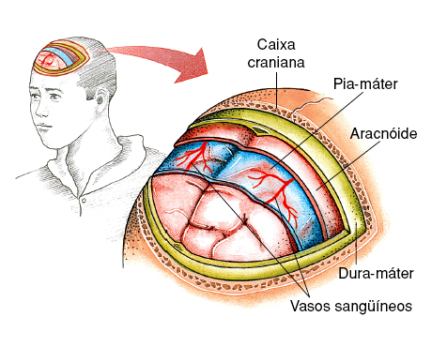
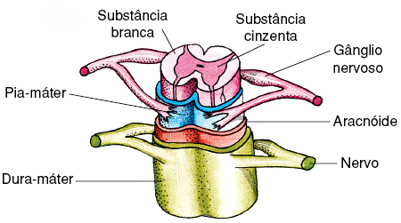
2. COMPOSIÇÃO DO SISTEMA NERVOSO
Sistema nervoso central (SNC)
Meninges - três membranas revestem/protegem o SNC
Dura-máter
Aracnóide
Pia-máter
Medula espinhal
Encéfalo

Slide 16
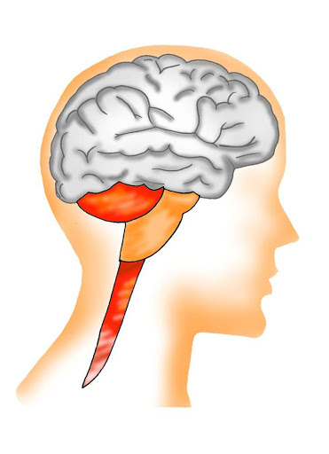
3. FUNCIONAMENTO DO SISTEMA NERVOSO
Milhares de sinais químicos/elétricos passam pelo Encéfalo bem como por uma rede complexa de nervos percorrendo todo o corpo;
O tecido nervoso é delicado, necessita de proteção física e de continuo fluxo sanguíneo sem contaminantes (bactérias);
O fluxo sanguíneo no cérebro é elevado, somente os rins e
coração tem fluxo maior;
Lesões no S.N. tem reparação complexa demorada, e
a degeneração, recuperação é um problema médico que
precisa ser compreendido.

Slide 17
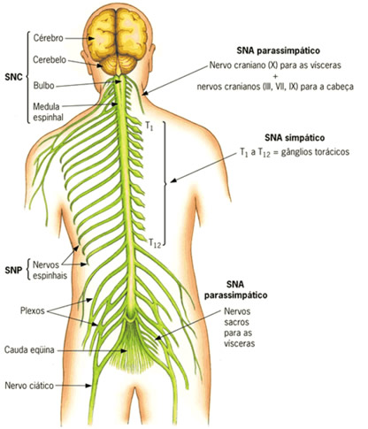
3. FUNCIONAMENTO DO SISTEMA NERVOSO
Medula Espinhal-Espinal: porção alongada
do S.N.C. Continuação do bulbo, que se aloja
no interior da coluna vertebral em seu canal
vertebral;
Protege e sustenta a medula espinal;
A medula tem função de transmitir impulsos
do S.N.C. para outras partes do corpo
através do Sistema Nervoso Periférico- S.N.P.

Slide 18
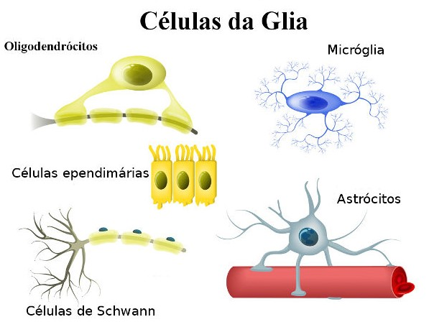
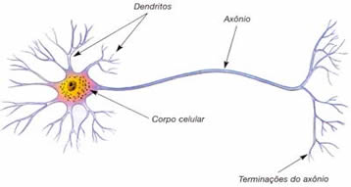
3. FUNCIONAMENTO DO SISTEMA NERVOSO
O S. N. é composto por um tipo especial de tecido, são tipos celulares: neurônios e células de glia (ou gliócitos ou neuroglias), que fazem parte do S.N. e estão associadas aos neurônios;
A função das células gliais é fornecer nutrientes,
proteção e sustentação p/ S.N. bem como
realizar a modulação de impulsos elétricos
sinapses além de serem
responsáveis pela síntese
de novos neurônios.

Slide 19
3. FUNCIONAMENTO DO SISTEMA NERVOSO
Função Sensitiva: os nervos sensitivos são responsáveis por captar informações do meio interno e externo do corpo e as conduzirem ao S. N.;
Função Integradora: a informação sensitiva trazida ao S.N. é processada/interpretada;
Função Motora: nervos motores conduzem a informação do S.N. para todo o organismo (músculos e às glândulas do corpo), levando as informações transmitidas pelo S.N.

Slide 20
3. FUNCIONAMENTO DO SISTEMA NERVOSO
A detecção Sensorial é o processo pelo qual os neurônios transformam a energia ambiental em sinais neuronais; essa transformação de energia é feita por neurônios denominados receptores sensoriais;
Assim, diversas formas de energia podem ser sentidas: mecânica, luminosa, sonora, química, térmica;
O processo de informações (Ex: aprendizado/memória), dependerá da comunicação intercelular nos circuitos neuronais, que segue à um fluxo:

Slide 21
3. FUNCIONAMENTO DO SISTEMA NERVOSO
O S.N.C. composto por: Cérebro e Medula Espinhal, recebe informações sobre o ambiente externo e interno dos neurônios aferentes;
As informações são processadas e inicia-se a orientação nos neurônios eferentes, que transmitem instruções as glândulas/músculos levando a resposta desejada (secreção de alguma substancia ou algum movimento);
A maioria das atividades controladas por neurônios tem propósito de manter a homeostase;
O S.N. atua por meio dos sinais elétricos (potenciais
de ação), controlando respostas rápidas do organismo,
responsável por receber e transmitir informações
p todo o organismo (é a central de comando, coordenando
as atividades do corpo).

Slide 22
3. FUNCIONAMENTO DO SISTEMA NERVOSO
Como funciona o Sistema Nervoso?: atua coordenando funcionalmente os órgãos e sistemas, armazenando informações e captando sensações, bem como efetivando reações por meio de mecanismos hormonais e motores;
• O principal componente do S. N. é o neurônio, especialistas em conduzir/ receber impulsos elétricos e transmitir essas informações ao S.N. (responsável pela percepção das variações do ambiente);
• Todas as modificações produzidas, induz a execução de respostas visando manter o equilíbrio interno do corpo.

Slide 23
4. TRANSMISSÃO DA INFORMAÇÃO: comunicações
• O sistema nervoso representa uma rede de comunicações e controle que permite o organismo interagir com o ambiente de maneira apropriada (sendo essa interação com o ambiente interno/externo).
TRANSMISSÃO DA INFORMAÇÃO PELAS REDES NEURONAIS
i) Transformação da informação por meio da recombinação de outras informações (integração neuronal);
ii) Percepção da informação sensorial;
iii) Armazenamento e recuperação da informação-memória;
iv) Planejamento e implementação de comandos motores;
v) Processos de pensamento e conscientização;
vi) Aprendizado;
vii) Emoção/motivação.

Slide 24
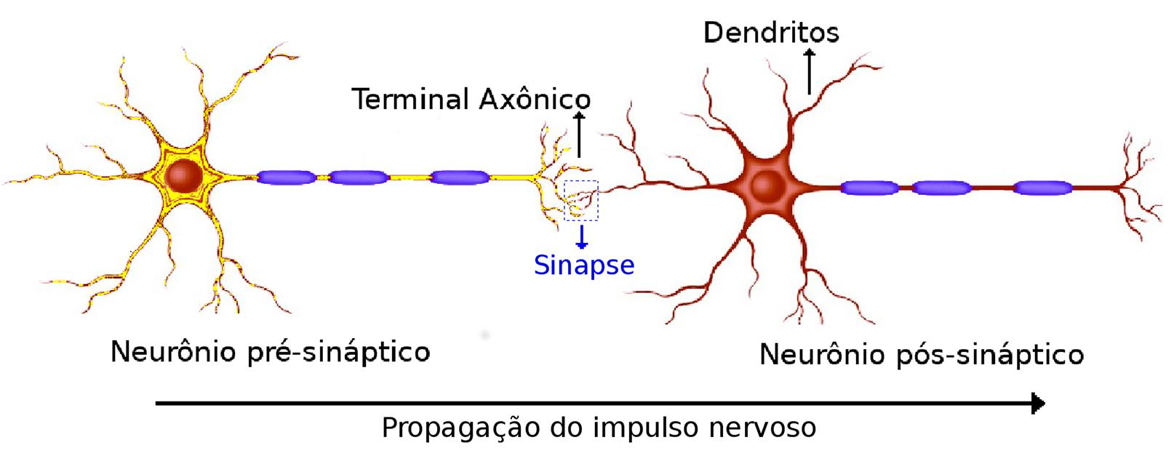
4. TRANSMISSÃO DA INFORMAÇÃO: comunicações
Sinapses: comunicações entre neurônios, guardando sempre espaço Inter sináptico (não existe uma continuidade física entre dois neurônios);
A membrana pré-sináptica não está fundida a membrana do neurônio pós-sináptico (comunicação entre neurônios se dá por substâncias químicas/mediadores, lançadas no espaço Inter sináptico);
O comportamento significa a totalidade
das respostas do organismo ao seu meio.

Slide 25
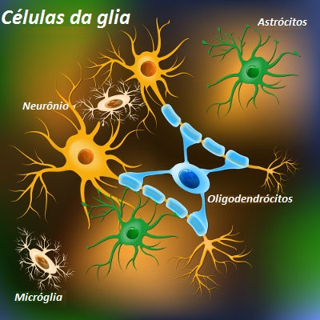
5. COMPOSIÇÃO CELULAR DO SISTEMA NERVOSO
Neurônios: responsáveis pela propagação do impulso nervoso, apresentam partes básicas como: corpo celular (localizado o núcleo), com dois tipos de prolongamentos (axônios e dendritos);
Os neurônio são regulados/nutridos por um grupo de células (células da glia);
São células de glia: células ependimárias,
astrócitos, oligodendrócitos, microglia e células de
Schwann (tem a função de reconstituir a bainha de
Mielina no S.N.P.).

Slide 26
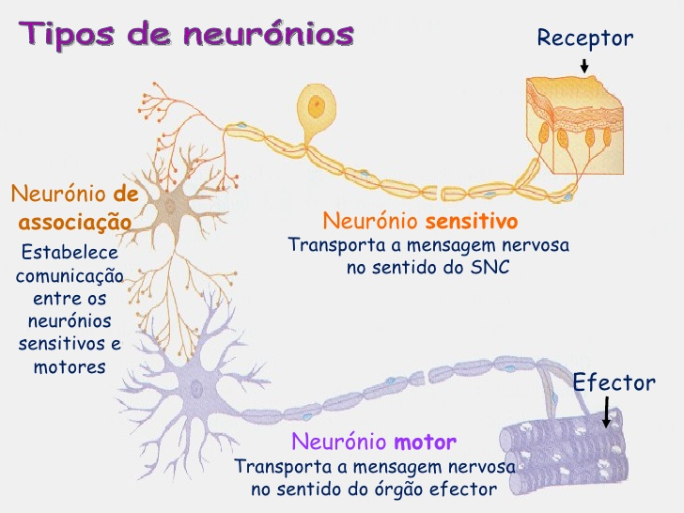
5. COMPOSIÇÃO CELULAR DO SISTEMA NERVOSO
O S.N. é composto por células de glia (servem como tecido conectivo do S.N., tem interação estrutural/funcional com os neurônios);
Neurônios são classificados de acordo com a função desempenhada (neurônios sensitivos/aferentes, que levam impulsos para o S.N. e neurônios motores/eferentes, que levam impulsos para outras partes, como músculos e glândulas).

Slide 27
5. COMPOSIÇÃO CELULAR DO SISTEMA NERVOSO
O neurônio tem uma estrutura de célula grande com núcleo central e nucléolo evidente, com várias mitocôndrias no citoplasma, formando granulações no retículo endoplasmático;
Tem muitas ramificações (dendritos) e uma única ramificação (axônio) onde os estímulos chegam pelos dendritos e saem pelo axônio;
O axônio pode estar revestido por uma bainha de mielina (funciona como material isolante).

Slide 28
5. COMPOSIÇÃO CELULAR DO SISTEMA NERVOSO
As células da neuroglia fazem parte do S. N. e existem vários tipos de células da glia (astroglia, oligodendroglia, microglia) com as mais diversas funções no tecido nervoso;
Astroglia: constituída por astrócitos, são responsáveis pela sustentação e nutrição dos neurônios;
Oligodendroglia: são os oligodendrócitos, função principal é envolver os axônios dos neurônios visando isolá-los dos microambientes do tecido nervoso;
Micróglia: constituída por células que agem como macrófagos, participando da defesa do tecido nervoso.

Slide 29
5. COMPOSIÇÃO CELULAR DO SISTEMA NERVOSO
Neurônios podem ser:
- Sensitivo ou aferente: conduz a informação da periferia em direção ao S.N.C.;
Motor ou eferente: conduz a informação do S.N.C. em direção à periferia. Os neurônios sensitivos motores são encontrados tanto no S.N.C. quanto no S.N.P.;
Interneurônios: estabelecem conexões entre outros neurônios formando circuitos complexos.

Slide 30
6. IMPULSO NERVOSO
O impulso nervoso é um fenômeno elétrico que se estabelece na membrana do neurônio, onde no estado de repouso, a membrana polarizada, tem carga negativa na face interna e cargas positivas na face externa, chamado de “Potencial de repouso”;
Essa diferença de potencial (mantida por um transporte ativo de bomba de sódio-potássio), ocorre devido a composição iônica do meio interno não ser igual a composição iônica do meio externo;
Se houver interrupção no funcionamento da bomba, o Na invade passivamente a célula e o K a abandona, igualando-se os potenciais e despolarizando a membrana;
Um estimulo nervoso é qualquer estimulo (mecânico, térmico, químico, elétrico e etc.), capaz de modificar o funcionamento da bomba de sódio-potássio.

Slide 31
6. IMPULSO NERVOSO
Qualquer ponto da membrana neuronal e do axônio, é excitável e pode se propagar;
Se excitarmos um axônio isolado, o impulso se propaga ao corpo celular e dendritos, porém não às células vizinhas;
Esse tipo de propagação (chamado contínuo), percorre toda a extensão da membrana e não há arrefecimento do estímulo, já que o consumo de ATP garante a energia necessária;
Existe a “Condução Saltatória”, (processo nos axônios que possuem bainha de mielina em forma de segmentos, onde existe pouco contato do axônio com o meio e em cada nódulo cria-se uma diferença de potencial que “salta” para o nódulo seguinte. Assim, condução do impulso é muito mais rápida.

Slide 32
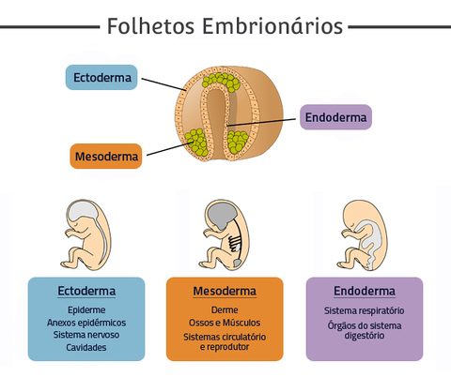
• O S.N. originado a partir do ectoderma (folheto embrionário), é formado por neurônios, células da glia e reduzida quantidade de substâncias intracelulares; • Atuando coordenando diferentes órgãos/sistemas, armazenando informações, captando sensações e efetuando reações por mecanismos hormonais e motores.
7. ORGANIZAÇÃO ESTRUTURAL/ANATÔMICA DO S. N.

Slide 33
7. ORGANIZAÇÃO ESTRUTURAL/ANATÔMICA DO S. N.
No S.N.C. (encéfalo, medula espinhal) e no S.N.P. (nervos cranianos, nervos espinhais e os gânglios nervosos), o S.N.P. esta subdividido em: autônomo parassimpático e autônomo simpático;
Anatomicamente, o SN pode ser definido/classificado em: S.N.C. (encontra-se no centro da estrutura e funcionamento do corpo, composto pelo Encéfalo e pela Medula Espinal);
A partir do S.N.C. são ramificados 43 pares de nervos, onde 12 pares a partir do Encéfalo e 31 pares a partir da Medula Espinal.

Slide 34
7. ORGANIZAÇÃO ESTRUTURAL/ANATÔMICA DO S. N.
Anatomicamente, é dividido em: Sistema Nervoso Central (SNC) encéfalo e medula espinhal e Sistema Nervoso Periférico (SNP) nervos e gânglios nervosos que conectam o S.N.C. aos órgãos do corpo;
O S.N.C. é formado pelo encéfalo e medula espinhal (que são protegidos por partes ósseas). O encéfalo é protegido pelo crânio e a medula espinhal pela coluna vertebral;
O S.N.C. é a parte do S.N. que garante a recepção e a interpretação dos estímulos, pode ser considerado o centro de processamento de informações do nosso corpo.

Slide 35
7. ORGANIZAÇÃO ESTRUTURAL/ANATÔMICA DO S. N.
O S. N. é um sistema vivo com eletricidade sendo uma rede de comunicação suprema e coordenação do corpo;
As funções gerais do S.N. incluem detecção sensorial, processamento das informações e expressão do comportamento;
Apesar do S.N. ser especializado nessas funções, outros sistemas participam, como o endócrino/imunológico.

Slide 36
7. ORGANIZAÇÃO ESTRUTURAL/ANATÔMICA DO S. N.
No S.N.C. tem as substâncias branca (corresponde aos axônios dos neurônios) e cinzenta (corresponde aos corpos celulares);
No encéfalo, com exceção do bulbo, a substância cinzenta localiza-se mais externamente, enquanto que na medula, a substância branca localiza-se mais internamente.

Slide 37
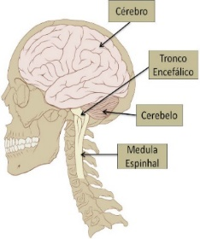
7. ORGANIZAÇÃO ESTRUTURAL/ANATÔMICA DO S. N.
O Encéfalo, formado pelo cérebro, cerebelo e tronco encefálico, pesa 1,4 kg e possui 35 bilhões de neurônios. Esta envolvido por membranas (meninges, com função de proteger o encéfalo e a medula de choques mecânicos);
Está localizado dentro da caixa craniana e apresenta várias partes.

Slide 38
7. ORGANIZAÇÃO ESTRUTURAL/ANATÔMICA DO S. N.
Cérebro: é a porção mais desenvolvida do nosso encéfalo, está dividida em duas porções (hemisférios esquerdos e direito);
O cérebro é responsável por garantir atividades motoras, memória, inteligência, emoção e razão, sendo a porção mais maciça e o principal órgão do S. N.
Os dois hemisférios compreendem o telencéfalo e trabalham em conjunto, porém, com algumas funções específicas para cada um dos hemisférios, sendo que o hemisfério direito controla o lado esquerdo do corpo e o hemisfério esquerdo controla o lado direito (os dois hemisférios estão unidos pelo corpo caloso);

Slide 39
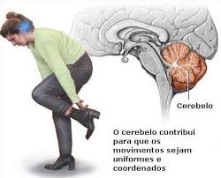
7. ORGANIZAÇÃO ESTRUTURAL/ANATÔMICA DO S. N.
O cerebelo representa 10% do volume do encéfalo e está associado com a coordenação motora, que nos permite realizar atividades musculares complexas com relativa desenvoltura, mesmo aquelas que contam com a participação de diversos grupos musculares, como andar, tocar piano, engolir, manutenção do equilíbrio, etc.

Slide 40
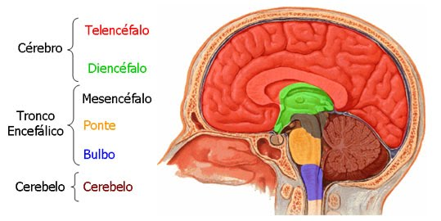
7. ORGANIZAÇÃO ESTRUTURAL/ANATÔMICA DO S. N.
O mesencéfalo está relacionado com audição, reflexos visuais e movimento de tração. A ponte, é a ligação entre várias partes do cérebro;
O bulbo está relacionado com o controle de diversas funções (batimentos cardíacos, respiração e deglutição);
No tronco encefálico, estão os neurônios que controlam a frequência/amplitude dos movimentos
respiratórios, cardíaca, pressão arterial,
atividades gastrointestinais, etc;
• Pelo tronco passam as fibras que se dirigem
do cérebro para a medula espinhal e vice-versa.

Slide 41
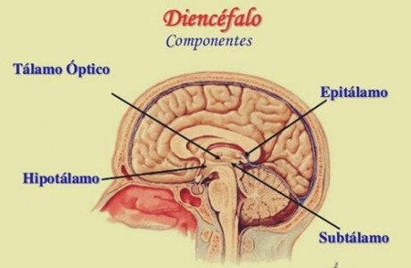
7. ORGANIZAÇÃO ESTRUTURAL/ANATÔMICA DO S. N.
Diencéfalo: constituído pelo tálamo, hipotálamo e epitálamo;
O tálamo garante que impulsos sensitivos cheguem ao cérebro;
O hipotálamo, está relacionado com funções
de regulação de água/temperatura e trole da fome, etc.);
O epitálamo inclui a glândula pineal (responsável por
produzir melatonina).

Slide 42
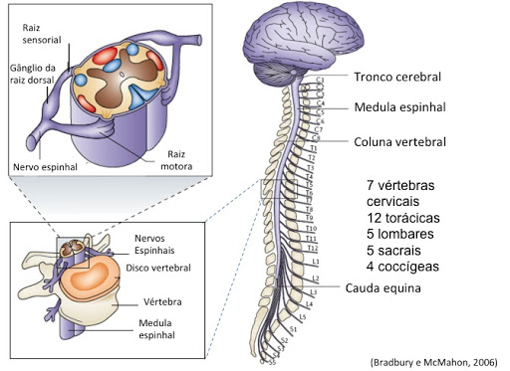
7. ORGANIZAÇÃO ESTRUTURAL/ANATÔMICA DO S. N.
Medula espinhal: é a parte mais alongada do S.N.C. caracterizada por um cordão cilíndrico, composto de células nervosas, localizado no canal interno das da coluna vertebral;
Tem função de estabelecer comunicação
entre o corpo e o sistema nervoso,
coordenando reflexos (onde o corpo precisa
de resposta rápida;
A medula espinhal, tem formato cilíndrico
e localiza-se no interior da coluna vertebral.

Slide 43
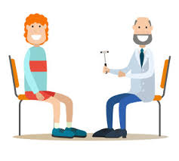
7. ORGANIZAÇÃO ESTRUTURAL/ANATÔMICA DO S. N.
A medula espinhal está relacionada com o ato reflexo (caracterizado como resposta rápida/involuntária diante de algum estímulo, ex: tirar a mão ao encostar em uma chapa quente);
Nesses reflexos o encéfalo não está envolvido, o que significa que a medula espinhal pode atuar de maneira independente.

Slide 44
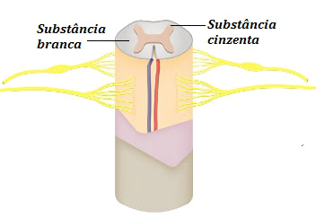
7. ORGANIZAÇÃO ESTRUTURAL/ANATÔMICA DO S. N.
Na medula espinhal, a massa cinzenta esta internamente e a massa branca, externamente; durante uma fratura/deslocamento da coluna, as vértebras que protegem a medula podem matar ou danificar as células.

Slide 45
7. ORGANIZAÇÃO ESTRUTURAL/ANATÔMICA DO S. N.
A medula possui dois sistemas de neurônios: descendente que controla funções motoras dos músculos e regula outas funções: pressão, temperatura, sinais originados no cérebro até seu destino; o sistema ascendente transporta sinais sensoriais das extremidades do corpo até a medula e de lá para o cérebro;
Os corpos celulares dos neurônios se concentram no cerne da medula – massa cinzenta. Os axônios ascendentes e descendentes, na área adjacente – massa branca.

Slide 46
8. DANOS À MEDULA
Teoricamente, se o dano for confinado à massa cinzenta, os distúrbios musculares e sensoriais poderão estar apenas nos tecidos que recebem e mandam sinais aos neurônios “residentes” no nível da fratura; (Ex: se a massa cinzenta do segmento da medula onde os nervos rotulados C8 for lesada, o paciente só sofrerá paralisia das mãos, não perde capacidade de andar, ou controle das funções intestinais/urinárias;
Nesse caso, os axônios levam sinais para “cima e para baixo” através da área branca e continuam trabalhando. Comparando, se a área branca for lesada, o trânsito dos sinais será interrompido até o ponto da fratura, sendo que a lesão inicial é só o começo.

Slide 47
8. DANOS À MEDULA
Danos mecânicos promovem rompimento de pequenos vasos sanguíneos (impedem a entrega de oxigênio/nutrientes para células não afetadas diretamente, que acabam morrendo;
Células lesadas extravasam componentes citoplasmáticos/tóxicos, afetando células vizinhas, antes intactas; células do sistema imunológico iniciam um quadro inflamatório no local da lesão; células da Glia proliferam criando grumos e uma espécie de cicatriz, (impedindo que os axônios lesados cresçam e reconectem;
O vírus da poliomielite causa lesões na raiz ventral dos nervos espinhais, o que leva à paralisia e atrofia dos músculos.

Slide 48
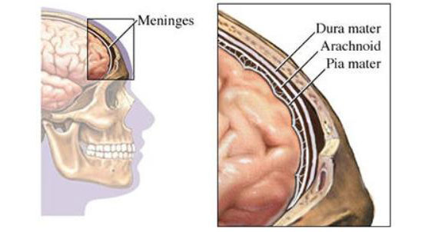
9. PROTEÇÃO DO SISTEMA NERVOSO
Meninges: O S.N.C. é protegido por ossos e membranas. O encéfalo,, está protegido pela caixa craniana, e a medula espinhal pela coluna vertebral;
Tanto o encéfalo quanto a medula estão envolvidos por três membranas (meninges);
Todo o S. N.C. é revestido por três membranas que o isolam e protegem, as meninges (dura mater, aracnoide e pia mater).

Slide 49
9. PROTEÇÃO DO SISTEMA NERVOSO
Dura-máter: mais externa, espessa e resistente. Formada por tecido conjuntivo rico em fibras colágenas, sua porção mais externa fica em contato com os ossos;
Aracnoide: membrana intermediária, entre a dura-máter e a pia-máter, tem estrutura similar a uma teia de aranha. No espaço subaracnoide, é encontrado líquido cefalorraquidiano, tem função de proteção, entre outros;
Pia-máter: mais interna e delicada, em contato direto com o SNC. A aracnoide e a pia-máter são separadas pelo líquido cefalorraquidiano ou liquor, que confere proteção mecânica e amortecimento de choques aos órgãos do S.N.C. e oferece nutrientes ao cérebro.

Slide 50
10. ASPECTOS BIOQUÍMICOS DO S.N.
A evolução animal trouxe um problema para os animais pluricelulares, “como coordenar suas funções, integrando órgãos e tecidos, fazendo o animal agir como um todo e não como um amontoado de células isoladas? ”;
Esse problema foi resolvido por sistemas de integração de funções: o endócrino e o nervoso;
O sistema endócrino/por meio dos hormônios, coordena diferentes funções por mediação química, porém é um mecanismo lento, funcionando por variação de concentração;
O S.N. transmite sinais rapidamente sendo superior em velocidade e seletividade e as células nervosas captam/recebem e dão instruções por meio de impulsos elétricos, conduzidos por caminhos específicos.

Slide 51
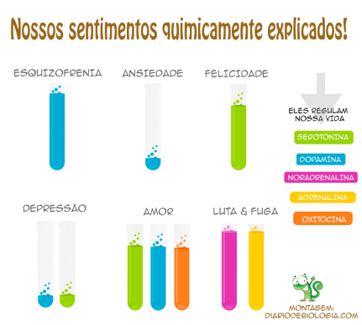
10. ASPECTOS BIOQUÍMICOS DO S.N.
•Os neurotransmissores (substâncias químicas liberadas no organismo através dos neurônios), envolvem todo o S. N. e a ação das substâncias liberadas, atuam de forma direta com o bem-estar, provocando distintas formas de reação do excesso ou falta de algumas delas;
• As substancias mais citadas/vistas em pesquisas cientificas são: Serotonina, Dopamina, Noradrenalina, Adrenalina e Oxitocina;

Slide 52
11. INTRODUÇÃO AO S.N.A.
• O Sistema Nervoso Autônomo – S.N.A./sistema nervoso neurovegetativo/visceral, é a parte do sistema nervoso relacionada ao controle vegetativo como:
respiração,
circulação sanguínea,
controle da digestão e temperatura corporal, (não se restringindo somente a essas funções);
• É responsável pelo comportamento automático do corpo frente as modificações do ambiente como:
queda de temperatura e ação do musculo pilo-eretor, que arrepia pelos e corpo treme para gerar calor),
situação de fuga, e contração da pupila, sangue voltado p musculatura esquelética, produção de moléculas-adrenalina, diminuição movimentos peristálticos, etc. visando manter a homeostasia, o que possibilitou a sobrevivência das espécies.

Slide 53
11. INTRODUÇÃO AO S.N.A.
• O sistema nervoso autônomo – S.N.A. regula processos fisiológicos de maneira inconsciente/autonomamente;
• Distúrbios S.N.A. induzem insuficiência autonômica, afetam qualquer sistema do corpo;
• As 2 principais divisões são Sistema Simpático e Sistema Parassimpático.

Slide 54
11. INTRODUÇÃO AO S.N.A.
• Os S.N. Simpático e Parassimpático controlam a maioria dos órgãos recebendo influência fisiológica de ambos em funções antagônicas (Ex: aferências simpáticas aumentam a frequência cardíaca e as parassimpáticas as diminuem);
• O S.N. Simpático é catabólico, ativa respostas de luta/fuga;
• O S.N. Parassimpático é anabólico, conserva e restaura.

Slide 55
11. INTRODUÇÃO AO S.N.A.
• O S.N.A. atua junto ao sistema endócrino, coordenando/controlando/sincronizando atividade visceral, por isso é um dos principais mecanismos de equilíbrio corporal/homeostase;
• O S.N.A. age independente da vontade do indivíduo, “funciona sozinho”;
• As fibras eferentes/motoras viscerais são acompanhadas por fibras aferentes/sensoriais viscerais e possuem papel importante no controle da função visceral fornecendo informações sobre o ambiente interno do corpo.

Slide 56
11.1 ATUAÇÃO FISIOLÓGICA DO S.N.A.
• Processos controlados pelo S.N.A.
- frequência cardíaca/respiratória,
temperatura corporal,
peso,
digestão,
metabolismo,
equilíbrio hidroeletrolítico,
sudorese,
micção,
evacuação,
resposta sexual
e outros processos.

Slide 57
11.1 ATUAÇÃO FISIOLÓGICA DO S.N.A.
Sistema Simpático
Os gânglios do Sistema Nervoso Autônomo Simpático saem da coluna entre a última vértebra cervical e a segunda lombar. Este sistema inerva todas as vísceras do corpo. Ele prepara o organismo para “lutar ou fugir”:
Dilata a Pupila para Aumentar o Campo Visual
Aumenta o Batimento Cardíaco e a Pressão Arterial
Manda Sangue para os Músculos Esqueléticos
Mobiliza e Disponibiliza Energia Extra para os Músculos Efetores
Sistema Parassimpático
Os gânglios do Sistema Nervoso Autônomo parassimpático saem da ...... Ele prepara o organismo para “repouso e recuperação....”:
Relaxa a Pupila para Aumentar o Campo Visual
Diminui o Batimento Cardíaco e a Pressão Arterial

Slide 58
11.1 ATUAÇÃO FISIOLÓGICA DO S.N.A.
Sobre o S.N.A. sabemos que:
• Atua nas respostas automáticas/reflexas, controlando a musculatura lisa (Ex: glândulas exócrinas e musculatura cardíaca)
• Controla o aumento da pressão arterial, frequência respiratória, movimentos peristálticos e excreção de algumas substâncias;
• Apesar de autônomo, não é independente do restante do Sistema Nervoso, (é interligado com o Hipotálamo, que coordena a resposta comportamental e mantém a homeostasia);
• É composto por um conjunto de neurônios localizados na medula e no tronco encefálico;
• Através dos gânglios periféricos, coordena atividades da musculatura lisa e de muitas glândulas exócrinas.

Slide 59
11.1 ATUAÇÃO FISIOLÓGICA DO S.N.A.
Controla agindo sobre:
PA, Frequência cardíaca, Temperatura corporal, Peso, Digestão, Metabolismo, Equilíbrio hidroeletrolítico, Sudorese, Micção, Evacuação, Resposta sexual etc.
• Diversos órgãos são controlados pelo sistema simpático ou pelo parassimpático, apesar disso são sistemas antagônicos (um aumenta a frequência cardíaca o outro diminui);
• O S.N. Simpático é catabólico, ativa as expostas de luta e fuga;
• O S.N. Parassimpático é anabólico, conserva e restaura.

Slide 60
11.1 ATUAÇÃO FISIOLÓGICA DO S.N.A.
S.N.A e neurotransmissores:
Acetilcolina: as fibras colinérgicas secretam acetilcolina e incluem todas as fibras pré-ganglionares e fibras parassimpáticas pós-ganglionares;
Norepinefrina : as fibras adrenérgicas secretam norepinefrina e incluem a maioria das fibras pós-ganglionares simpáticas;
Existem diferentes tipos de receptores adrenérgicos e colinérgicos que variam de acordo com a localização destes.

Slide 61
11.1 ATUAÇÃO FISIOLÓGICA DO S.N.A.
• O S.N.A. age no aumento da frequência cardíaca, (Ex: quando se depara com um predador, o corpo aumenta a frequência cardíaca e a respiração, reduz secreções digestivas, desvia o sangue para os músculos esqueléticos, permite que o corpo combata fisicamente o desafio);
• Ocorre o arrepio/eriçamento dos pelos (conserva o calor corporal), denominado pilo ereção;
• O S.N.A. Simpático atua na fuga e quando a situação se acalma, o S.N. Parassimpático restaura o corpo para o funcionamento normal, retoma processos digestivos/excreção, reduz a pressão arterial e o ritmo cardíaco;
• Esse controle independente do ambiente externo, está sujeito a mudança, interagem com sistema endócrino, monitorando o ambiente interno/externo (homeostasia).

Slide 62
11.1 ATUAÇÃO FISIOLÓGICA DO S.N.A.
Características funcionais e ação de drogas
• Glândulas salivares, coração pulmão vísceras abdominais/pélvicas e olhos, são duplamente inervados pelos sistemas nervoso simpático e parassimpático;
• Glândulas sudoríparas, medula suprarrenal, músculos pilo-eretores e muitos vasos sanguíneos são inervados apenas pelo sistema simpático;
• É essencial entender como uma droga atua sobre determinado órgão e cada divisão do S.N.A., se a inervação desse órgão é dupla ou única, se dupla, qual dos sistemas é predominante nesse órgão, já que pode exercer influência, podendo ser dominante na inervação intrínseca de diversos tecidos.

Slide 63
11.2 ANATOMIA DO S.N.A.
• Neurônios pré-ganglionares do sistema simpático emergem dos segmentos tóraco-lombares (da região do peito e logo abaixo);
• Neurônios do sistema parassimpático emergem dos segmentos céfalo-sacrais (da região da cabeça e logo acima dos glúteos);
• Uma importante característica da inervação dos músculos pelo sistema nervoso autônomo é que contrário da inervação somática, que apresenta regiões pré e pós sinápticas especializadas - suas terminações nervosas apresentam varicosidades onde o neurotransmissor vai se acumulando através de vesículas;
• A transmissão de sinais ocorre em vários pontos, através de terminais axonais, e posteriormente se difunde no tecido;
• As fibras nervosas dos sistemas simpáticos e parassimpáticos secretam dois neurotransmissores principais: Noradrenalina/Adrenalina e Acetilcolina.

Slide 64
11.2 ANATOMIA DO S.N.A.
S.N.A. - Receptores
• Fibras que secretam noradrenalina ativam receptores adrenérgicos;
• Fibras que secretam acetilcolina ativam receptores colinérgicos;
• Neurônios pre-ganglionares são colinérgicos e neurônios pós-ganglionares simpáticos são colinérgicos (Ex: neurônios que enervam vasos que irrigam tecido muscular).

Slide 65
11.2 ANATOMIA DO S.N.A.
• O S.N.A. recebe informações de partes do S.N.C. (hipotálamo, núcleos do trato solitário, formação reticular, tonsilas, hipocampo e córtex olfatório), processa e integra estímulos do corpo e do ambiente externo;
• Os sistemas simpático e parassimpático consistem, cada um, em 2 conjuntos de corpos neuronais:
- Pré-ganglionar: situado no SNC possui conexões com outro conjunto situado nos gânglios fora do SNC.
- Pós-ganglionar: tem fibras eferentes que vão dos gânglios aos órgãos efetores do S.N.A.

Slide 66
11.2 ANATOMIA DO S.N.A.
Divisão anatômica do S.N. Simpático e S.N. Parassimpático:
• O S.N. simpático origina desde T1 até L2 ou L3 e sua principal característica é a formação de gânglios paravertebrais e pré-vertebrais;
• Desses gânglios, onde se situam os corpos celulares dos neurônios, saem às fibras nervosas que inervam as estruturas viscerais, órgãos e tecidos, regulando o funcionamento respiratório, circulatório, digestivo, metabólico, controlando a pressão arterial, a temperatura corporal, etc.
• O S.N. parassimpático origina nos pares de nervos cranianos III (oculomotor), VII (facial), IX (glossofaríngeo) e X (vago), além dos segmentos nervosos de S2, S3 e S4;
• Os três primeiros pares de nervos cranianos (III, VII e IX), dirigem suas fibras nervosas para vários segmentos da cabeça, enquanto os pares nervosos sacrais inervam o cólon descendente, o reto, a bexiga e os órgãos reprodutores.

Slide 67
11.2 ANATOMIA DO S.N.A.

Slide 68
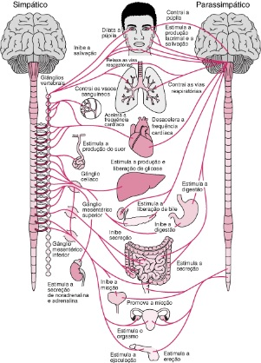
11.2 ANATOMIA DO S.N.A.
• O SNA recebe informações de partes do SNC, que processa e integra estímulos do corpo e do ambiente externo;
• Essas partes incluem o hipotálamo, núcleos do trato solitário, formação reticular, tonsilas, hipocampo e córtex olfatório;
• Os sistemas simpático e parassimpático consistem, cada um, em 2 conjuntos de corpos neuronais:
- Pré-ganglionar: conjunto situado no SNC tem conexões com outro conjunto situado nos gânglios fora do SNC;
- Pós-ganglionar: conjunto tem fibras eferentes que vão dos gânglios aos órgãos efetores.

Slide 69
11.3 INSUFICIÊNCIA AUTONÔMICA
Etiologia de insuficiências autonômicas:
Doenças que causam insuficiência autonômica podem se originar no SNP ou SNC, podendo ser primárias ou secundárias a outras doenças.
As causas mais comuns de insuficiência autonômica incluem:
Neuropatias periféricas
Envelhecimento
Parkinson
Neuropatia autoimune
Atrofia multissistêmica
Insuficiência autonômica pura
Doenças da medula espinal
Fármacos
Doenças de junção neuromuscular

Slide 70
Referências – Parte I
Douglas Wilkin, Jean Brainard. Human Biology. November 7, 2015. www.ck12.org.
Guyton e Hall. Tratado de Fisiologia Médica. 12. Ed. Elsevier, 2011.
Berne e Levy. Fisiologia. 7. Ed. Elsevier, 2018.

Slide 71
FINALIZAÇÃO
Interatividade: https://study.com/academy/lesson/nervous-system.html
https://www.hopkinsmedicine.org/research/conditions/peripheral-nerve-research
- Contato: elidamarnunes@usp.br

